Slide 1
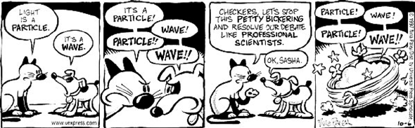
Metodika X.
Vědecké psaní II. - pro pokročilé vědecká argumentace IV.: proč záleží, na tom co říkám a jak to říkam….

Slide 2
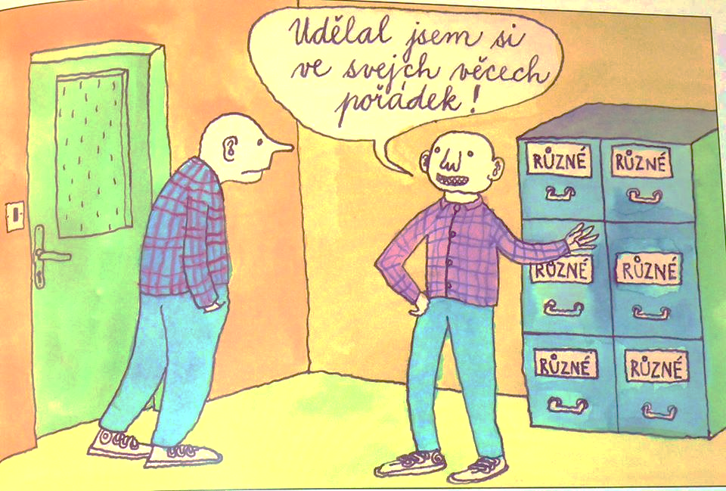
Úkoly 3.5.
1. Proveďte analýzu textu a jeho argumentační struktury:
- Který názor zastává? Je ve své argumentaci férový?
- O co opírá vlastní argumentaci? Jak zachází s protiargumenty
2. Vyberte si nějakou protikladnou pozici (třeba: rytíře, anarchisty,
managera, jeptišky atd.)
Napište na text III reakci z jejích hlediska (1/2 až 1 str., poslat text do 1.5)
3. Přečíst si: Graff/Birkenstein, They say – I say: so what… - the Art of
metacomentary – s. 91- 146
4. Denně 30min psaní

Slide 3
Úkoly 3.5.
1. Proveďte analýzu textu a jeho argumentační struktury:
- Který názor zastává? Je ve své argumentaci férový?
- O co opírá vlastní argumentaci? Jak zachází s protiargumenty
2. Vyberte si nějakou protikladnou pozici (třeba: rytíře, anarchisty,
managera, jeptišky atd.)
Napište na text III reakci z jejích hlediska (1/2 až 1 str., poslat text do 1.5)
3. Přečíst si: Graff/Birkenstein, They say – I say: so what… - the Art of
metacomentary – s. 91- 146
4. Denně 30min psaní

Slide 4
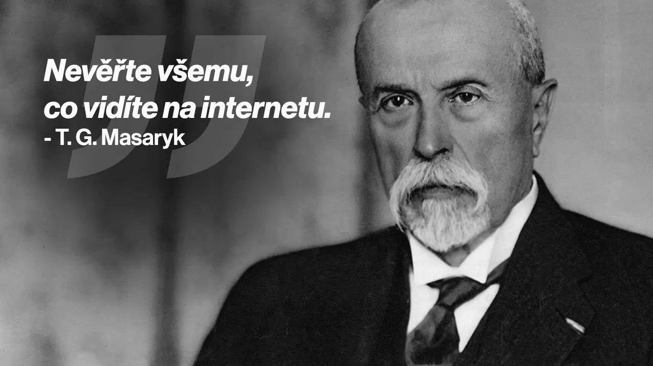
Úkol (20 min)
1. Proveďte analýzu vašich etud na text III
- Jaký pohled v něm autorka/autor podává?
- Povedlo se tematicky skloubit text III s komentářem v etudě?
- Jak pracuje etuda s argumenty z textu III? Je fér k autorovi textu III?
- Co se povedlo? Co by se dalo zlepšit?
- Váš favorit?

Slide 5

Úvod do akademické
Argumentace IV.
7. No a?
Koho to zajímá?
Vysvětlit, proč je důležité se něčím zabývat
Proč by mě mělo zajímat, že byl
Palacký největším historikem 19. stol.
Jak na to?
No a?
- Ukázat, že váš názor navazuje na dlouhý
řetězec bádání
- Vymezit, na koho se vaše bádání obrací a koho
by mělo zajímat
‚Templaty‘:
A. ukázat, koho to má zajímat
- Straší generace si myslely, že bez výprasku to nejde. Dnešní studie
ale ukazují, že ve výchově spíše kontraproduktivní
B. Přímý apel na zájem čtenáře
- Koho to vlastně zajímá? Koho, mimo hrstku čtenářů a několik
specialistů se tím zabýval? Ti poslední by si měli ale uvědomit, že…
C. Poukázat na specifickou skupinu kterou oslovujete
D. Vyjmenovat skupinu, kterou to musí precedentně zajímat

Slide 6
Úvod do akademické
Argumentace IV.
7. No a?
Koho to zajímá?
Vysvětlit, proč je důležité se něčím zabývat
Proč by mě mělo zajímat, že byl
Palacký největším historikem 19. stol.
Jak na to?
Proč to má zajímat?
- Propojit vaší dílčí otázku s něčím již důležitým,
každodenním; něčím, co čtenář bude znát
‚Templaty‘:
A. ukázat, proč je váš příspěvek důležitý
- Možná že se vám zdá téma X býti příliš banální, jedná se ale o
rozhodující aspekt v dnešním vnímání Y
- Tyhle nálezy mají zásadní vliv na širší pojem tématu X
B. Propojit ‚no a‘ s ‚proč nás to má zajímat‘
- I když X je zajímavým podnětem pouze pro pár badatelů, mělo by
být zajímavé pro všechny, co se zabývají s…
C. Vysvětli důležitost vlastního přístupu raději vícekrát
než si myslíte, že by bylo nutné

Slide 7
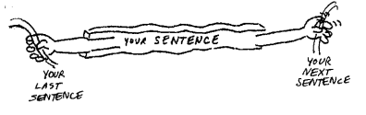
Úvod do akademické
Argumentace IV.
8. Propojit
Jednotlivé části
argumentace
Elegantní propojení argumentů
Jak na to?
Propojit jednotlivé části textu,
tak aby byl jasný a plynulý
‚Templaty‘:
- Po psaní si text přečíst, aby jste zjistili, kde
‚drncá‘
použit přechodové
výrazy
opakovat klíčové
pojmy a fráze
Jinými slovy…
Ve skutečnosti…
Například…
A proto…
Stejně jako…
Přestože…
používat ukazovací
slova
opakujte se,
ale s odchylkou :o)
Tohle, tahle, toto
Oan, on, ono…

Slide 8
Úvod do akademické
Argumentace IV.
9. Řekněte
to vlastními
slovy
zjednodušit teze
Kombinovat akademický a
hovorový styl
Jak na to?
A. Přeložit komplikovaný text do něčeho
jednoduchého…
- Badatel X říká…, to znamená jinými slovy….
- V podstatě, X píše, že…
- Jednoduše řečeno….
‚Templaty‘:
B. Samopřeklad
- Po komplikované pasáží říct to samé vlastními slovy
Myslím, a proto jsem
C. Každodenní jazyk jako nástroj myšlení
- překlad komplexních myšlenek do vlastních slov
D. Propojování jazykových urovní

Slide 9
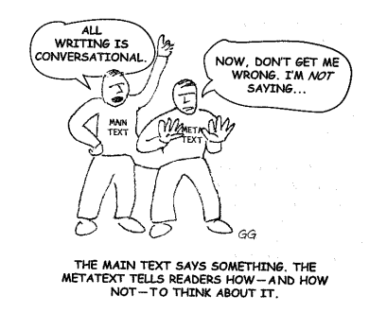
Úvod do akademické
Argumentace IV.
10. Umění
‚metakomentáře‘
Text který stojí vedle vlastního textu
Hlavní text, určen pro tezi
vedlejší text, určen pro rozvoj vlastních
nápadů okolo teze
‚Templaty‘:
Jak na to?
Pomáhá vysvětlit a objasnit vaše myšlenky
Jak to myslíte, o čem to bude a nebude
A. Objasňovací metakomentář
- Co nám X chce říct, je v podstatě…
- jde mi o to že… a ne o…
B. Titul knížky, kapitoly jako metakomentář
- Ubavit se k smrti. Veřejný diskurz ve věku show-businessu
C. Propojit metakomentář s otázkou ‚No a?‘ a ‚koho to zajímá‘
- zabránit případným nedorozuměním (to neznamená, že…, nýbrž….)
- rozvinout předchozí myšlenku (jinými slovy…)
- poskytnout mapu k vašemu textu (v kapitole 2 se věnuji, v kap.
3 projednávám…)
- přejít od obecného tvrzení ke konkrétnímu příkladu (na příklad…)
- ukázat, že tvrzení je více, méně nebo stejně důležité
- vysvětlit tvrzení, když očekáváte námitky
- vést čtenáře k vašemu nejobecnějšímu tvrzení (V souhrnu pak… )

Slide 10
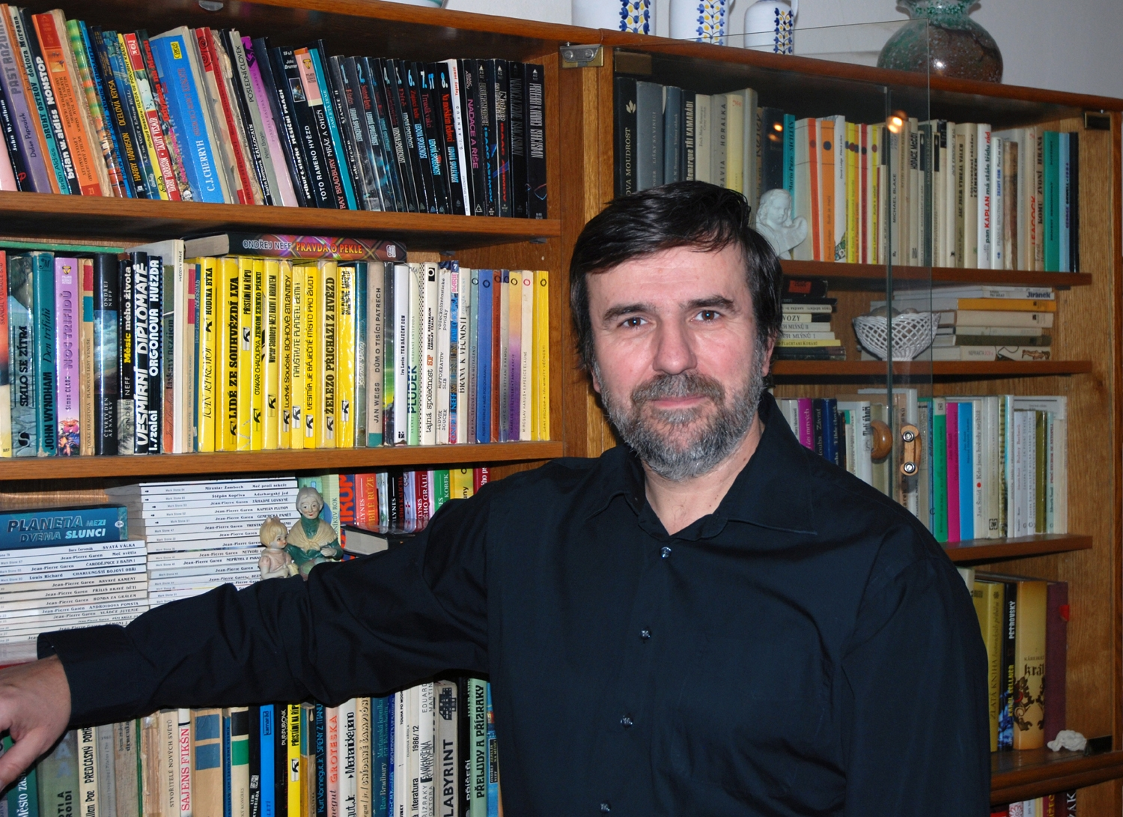
Úkol (20 min)
1. Návrat k textu III, analýza podle kap. 11
- Jak prezentuje to, co říkají ostatni?
- Souhlasí, nesouhlasí nebo dělá obojí?
- Představil nějaké odlišné názory?
- Má celou svojí argumentaci dobře svázanou (drncá to)?
- Ukázal, proč je jeho názor důležitý?

Slide 11
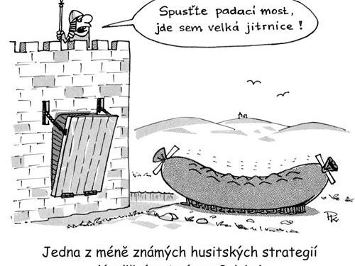
Úkoly 10.5.
1. Najděte ve své literatuře dva příklady pro práci s poznámkami pod čárou
(jedna podle vás podařila, druhá méně), představte je krátce v semináři,
a vysvětlete, proč je tak hodnotíte (max. 5 min)
3. Přečíst si: Helen Sword, Stylish academic writing, points of reference,
s. 135-147
4. Denně 30min psaní

